Slide 1
O GOLPE DE 2016 E O FUTURO DA DEMOCRACIA

Slide 2
Censura do curso da UnB em 2017 - “O Golpe de 2016 e o futuro da democracia”
Resultado de uma série de medidas medidas autoritárias, impostas desde o governo Dilma Rousseff e que perduram e se intensificam no atual governo Temer
Isso nos leva a pensar: os motivos e resultados do golpe de 2016 e o que será da nossa democracia daqui para frente? principalmente diante do pleito eleitoral a ser realizado em outubro deste ano.

Slide 3
≠
Favorável ao governo Dilma Rousseff ou ao Partido dos Trabalhadores
Reconhecer que houve um Golpe em 2016
Motivos que justificaram o impeachment de Dilma -"pedaladas fiscais“
  - Prática não é caracterizada como corrupção
  - Dois dias após o afastamento da presidente o Congresso Nacional aprovou a Lei 13.332/2016, que torna as "pedaladas fiscais" um procedimento permitido pelo governo federal.

Slide 4
MEDIDAS ANTIDEMOCRÁTICAS GOVERNO DILMA
“Lei Antiterrorismo” (que permite que movimentos sociais sejam qualificados como “terroristas”)
Agenda Brasil (que já previa o congelamento dos gastos sociais).
MEDIDAS ANTIDEMOCRÁTICAS GOVERNO TEMER
reforma trabalhista
reforma do ensino médio
PEC 55 (que congela os gastos com saúde e educação por 20 anos)
reforma da previdência
tentativa de privatização de empresas estratégicas, como Eletrobrás e Petrobrás.
MAS, QUAIS SÃO OS MOTIVOS PARA A APLICAÇÃO DESSAS MEDIDAS?

Slide 5
Por que faltam recursos
para saúde, educação, assistência, moradia e previdência social?

Slide 6
Corrupção? Resposta errada. A corrupção é um problema grave, mas não é a principal razão!!!
Resposta correta: DÍVIDA PÚBLICA - é onde são gastos metade de todos os recursos arrecadados no país
E de onde vem a dívida pública?
Origem: na ditadura militar
⇒Dívida externa passa de 3 para 126 bilhões de dólares
⇒Para obter mais empréstimos, militares aceitaram juros que tornam dívida impagável
Cumplicidade: todos os governos (Sarney, Collor, FHC, Lula, Dilma, Temer)
⇒Constituição de 1988 definiu fazer Auditoria (investigação da Dívida) – NÃO foi feita!
⇒Todos os governos promoveram cortes nos gastos sociais para seguir pagando a dívida
⇒Os bancos e acionistas que ganham com a dívida financiam campanhas eleitorais
É por isto que os gastos sociais estão congelados por 20 anos!

Slide 7
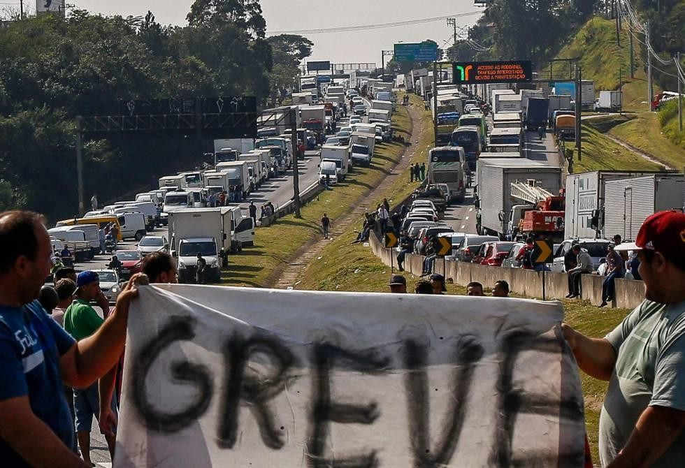
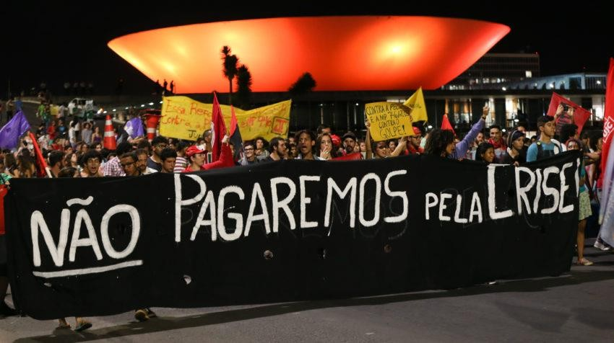
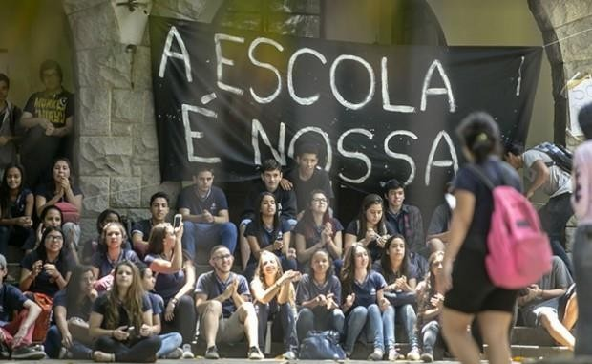
RESISTÊNCIAS

Slide 8
Referência imagens
http://asemananews.com.br/2018/06/27/greve-de-caminhoneiros-fez- industria-da-construcao-ter-maior-queda-em-41-meses/
http://www.sindsifce.com.br/noticias_detalhes.php?cod_noticia=2220
http://fernandofrancischini.com.br/consequencia-das-escolas- ocupadas/
https://www.smetal.org.br/imprensa/em-apoio-a-unb-universidades- publicas-oferecem-cursos-sobre-o-golpe-de-2016/20180228- 101706-a353

Slide 9
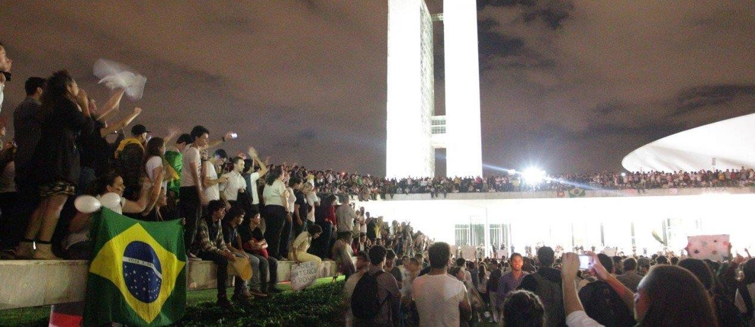
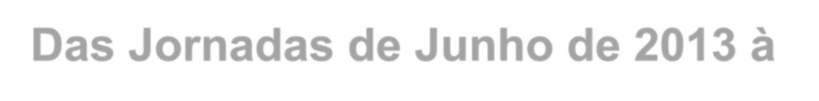

Das Jornadas de Junho de 2013 à ascensão conservadora
Alex Sander Sanoto Carla Leticia Lucion Freitag João Otavio Bortolini
Leandro Kistemmacher Pereira

Slide 10
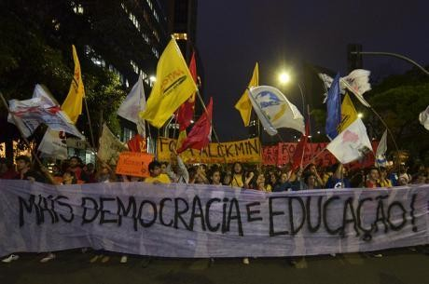
Em 2013 vivenciamos uma das maiores ascensões das mobilizações populares da história do Brasil. Essas manifestações massivas ficaram conhecidas como Jornadas de Junho.
Mobilização pluriclassista sem lideranças partidárias
Ampliações dos direitos sociais;
Investimentos nos serviços sociais públicos;
Ampliação da democracia;

Slide 11
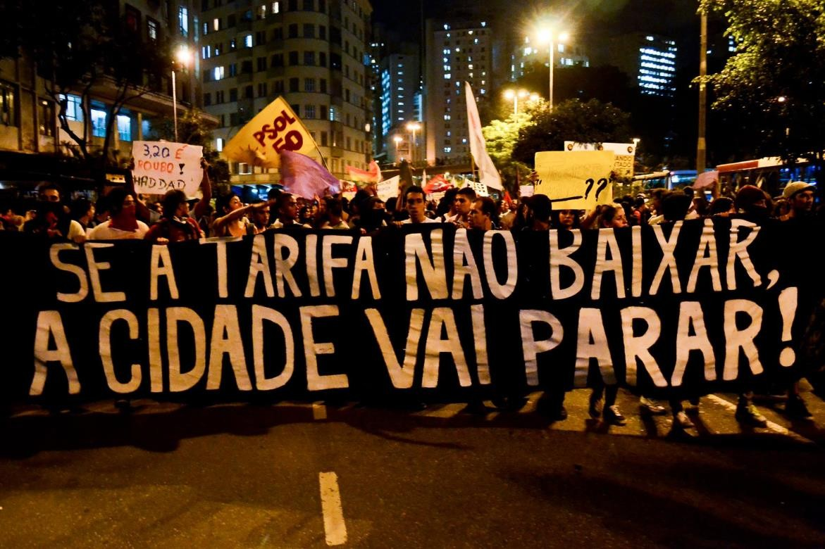
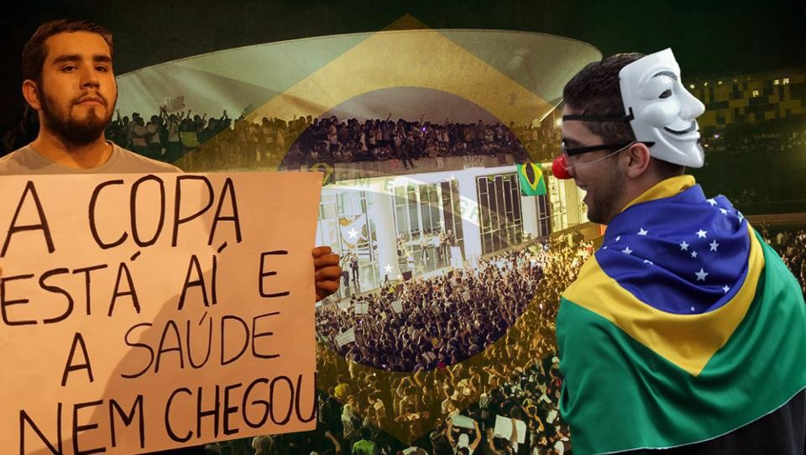
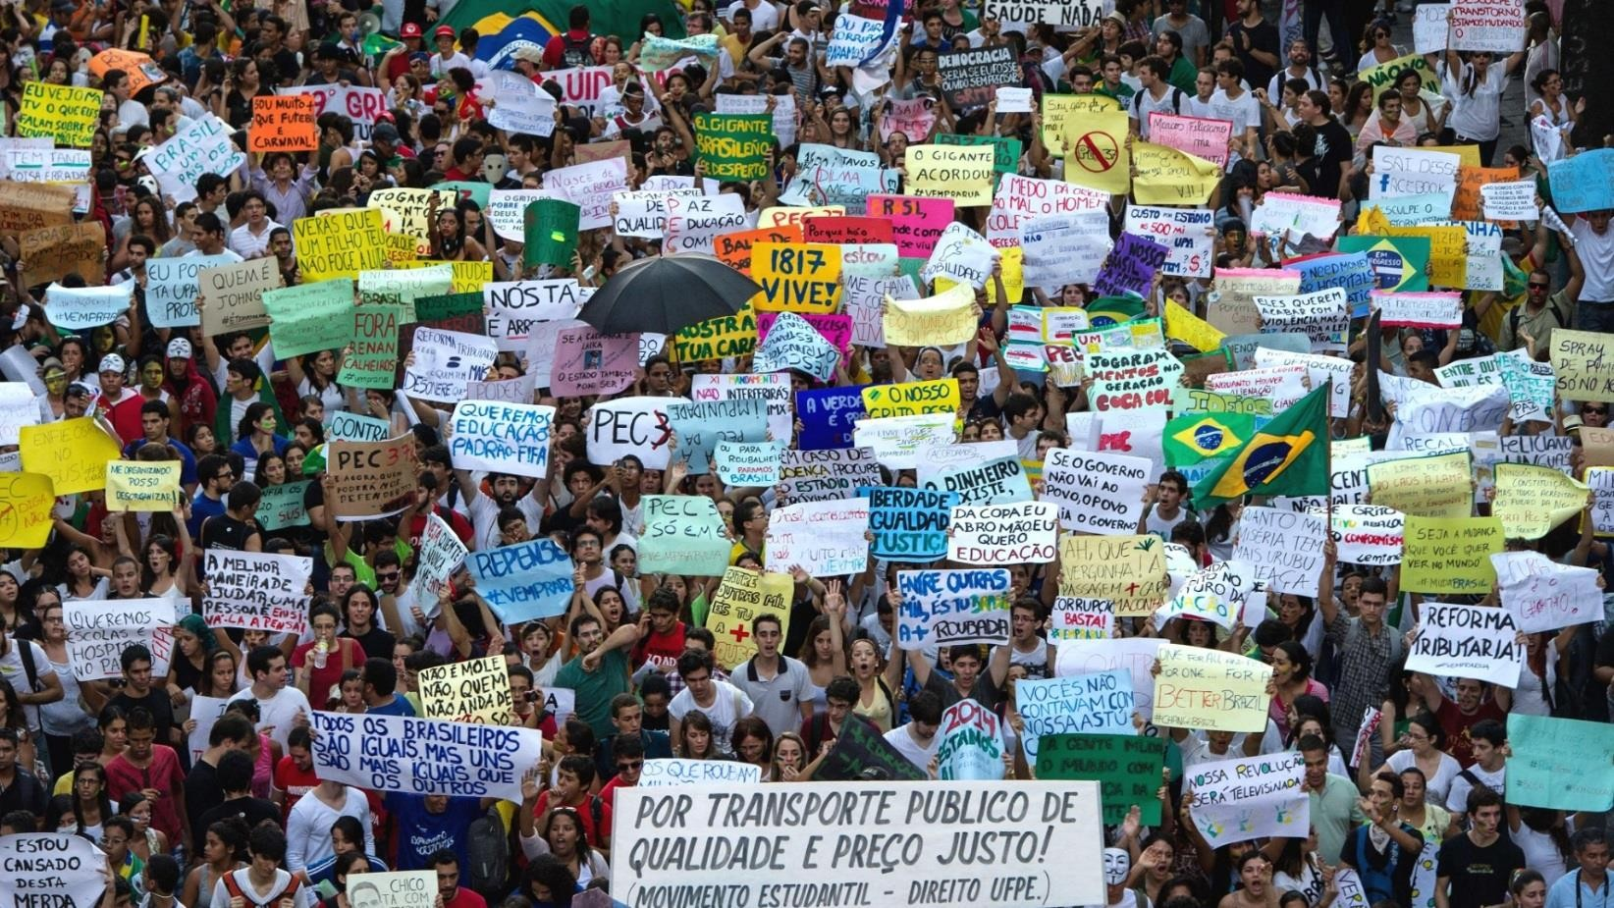
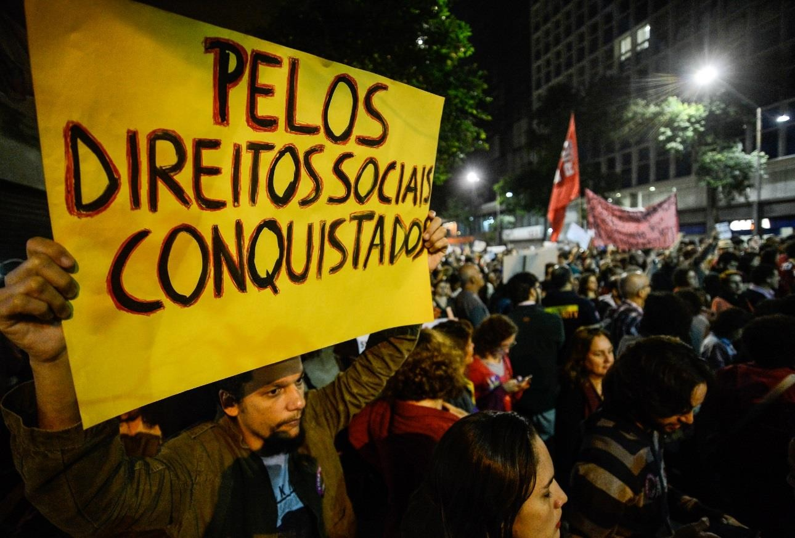

Slide 12
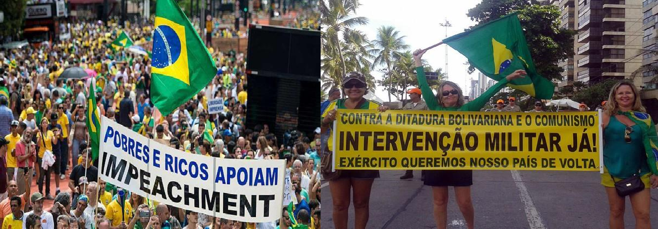
Diferente das
Jornadas de Junho de 2013, as pautas defendidas nas
mobilizações de 2015 já caracterizavam uma grande ascensão da direita e do conservadorismo no âmbito das manifestações.
Fim da corrupção;
Impeachment da presidente Dilma Rousseff;
Grupos pedindo “intervenção militar”;

Slide 13
Ações particulares
do governo Dilma que nos ajudam
compreender melhor o processo de mudança de caráter das manifestações de 2013 em relação a 2015:
“Lei Antiterrorismo”: Cria base legal para o enquadramento dos movimentos sociais como organizações terroristas;
“Agenda Brasil”: Conjunto de 28 propostas que em síntese pretendiam a redução de direitos e o estímulo ao grande capital;
Manifestações contra os gastos excessivos da Copa do Mundo de 2014;
Ocupações estudantis em São Paulo e Goiás;
Greves do funcionalismo público no Paraná em 2015;
Extrema repressão policial em diversas manifestações em todo o país.

Slide 14
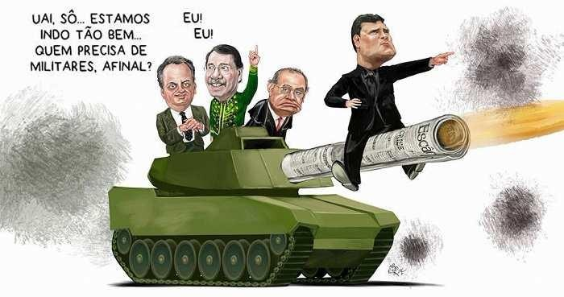
Só é possível entendermos a trajetória e ação dos movimentos sociais dos últimos anos no Brasil, se levarmos em consideração todos os desdobramentos ocorridos no cenário político, bem como, os interesses da classe dominante atrelado ao papel exercido pela mídia, que por fim, acaba atendendo os interesses de uma classe em específico.

Slide 15
SEGUNDA DÉCADA DO SÉCULO XXI: DITADURA DISFARÇADA DE DEMOCRACIA
Felix Vinícius Sostisso Eichelberger
Jhonatan Vicentini Rafael Dione Trombeta Vanessa Evangelista Rocha

Slide 16

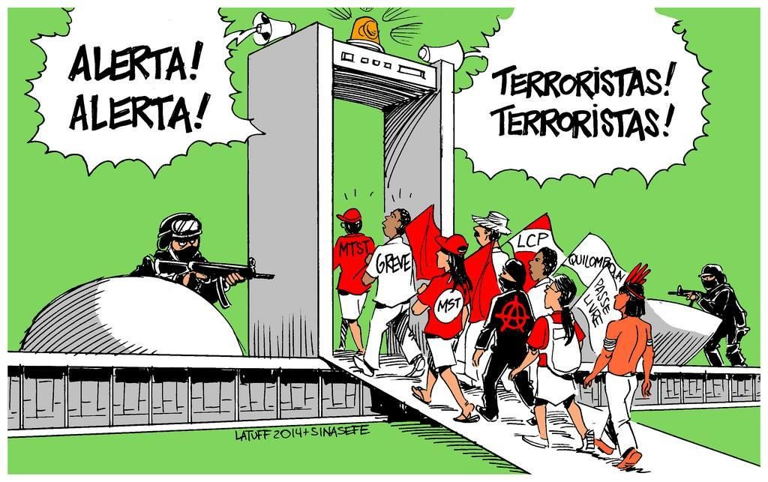
"O Senado Federal deve votar nesta quarta-feira um polêmico projeto de lei que cria o crime de terrorismo no país. A novidade é criticada por movimentos sociais, que consideram que a lei pode ser usada para criminalizar manifestações." (Outubro de 2015)
https://unodc13minionu.files.wordpress.com/201 2/08/gafi.png
GAFI (Grupo
de Ação
Financeira
entidade
Internacional),
intergovernamental
que age combatendo ameaças à integridade do sistema
financeiro internacional.
https://www.bbc.com/portuguese/noticias/2015/10/151020_lei_terrorismo_ms_
cc

Slide 17
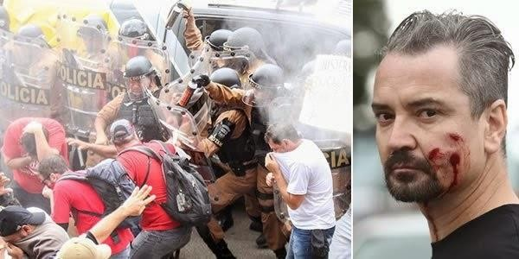
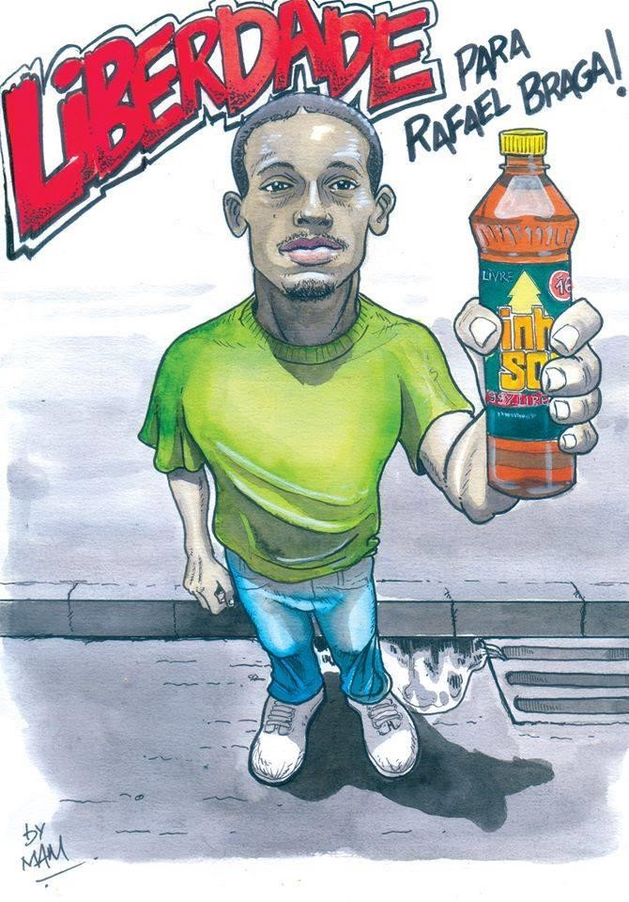
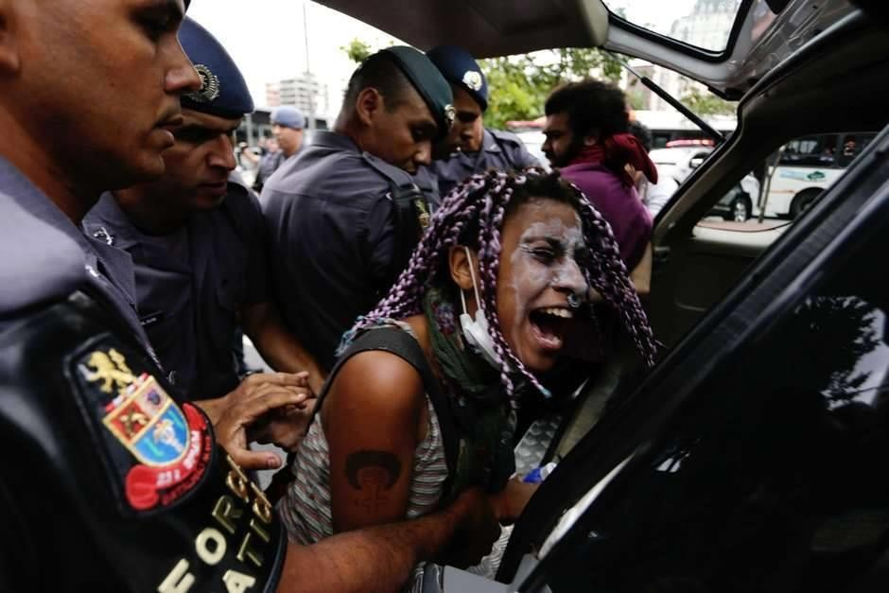
https://4.bp.blogspot.com/- Rfxbd2Qv7NM/VUHoXqL2giI/AAAAAAABbuY/_ixnBLKkB4A/s1600/Curitiba290415B.jpg
https://4.bp.blogspot.com/-SvrIZCy- dT0/V3g21Pt2pOI/AAAAAAAABJ4/gOV2zbC9gUAr698nXyEn5wtfgyyH10d3ACKgB/s1 600/10313308_1757159364510818_7493722021855040369_n.jpg
http://vaidape.com.br/wp-content/uploads/2016/04/secundaristas-sp.jpg

Slide 18
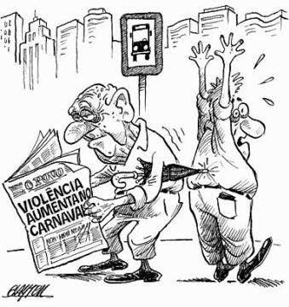
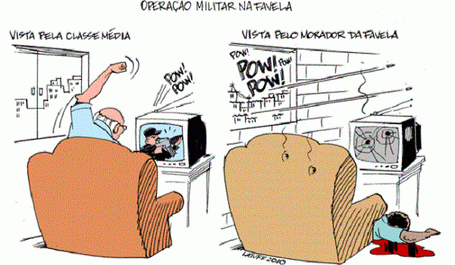
Institui-se a
violência e a
intolerância propagada através da mídia corporativa, que dissemina o que conhecemos por Cultura do Medo.
https://4.bp.blogspot.com/-SvrIZCy- dT0/V3g21Pt2pOI/AAAAAAAABJ4/gOV2zbC9gUAr698nXyEn5wtfgyyH10d3ACKgB/s1600/10313308_17571593 64510818_7493722021855040369_n.jpg
https://3.bp.blogspot.com/_PzqA5FHfo1Q/S35xCAAu- cI/AAAAAAAABmI/3ViGQq2pE_Y/s400/trauma.jpg

Slide 19
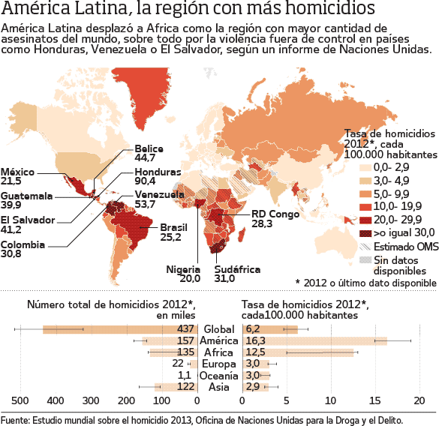
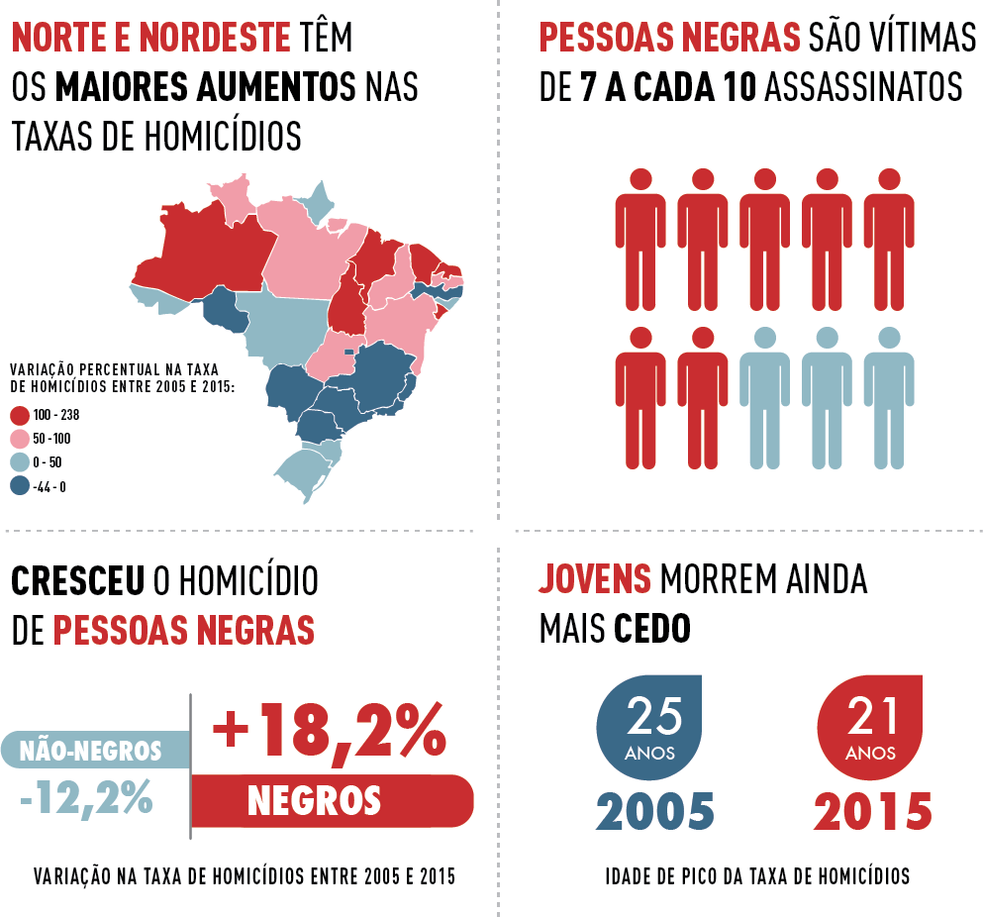
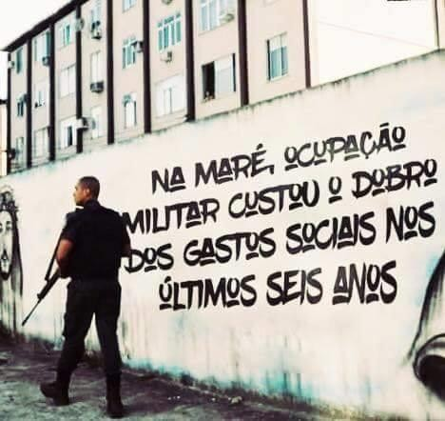
http://www.smokebuddies.com.br/wp-content/uploads/2017/10/infografico-reformatado.gif
http://archivo.eluniversal.com.mx/graficos/imagenes/region_homicidios_620px.gif
https://www.facebook.com/redeinfoa/photos/a.553254278117007.1073741829.550092565099845/16 74678395974584/?type=3&theater

Slide 20

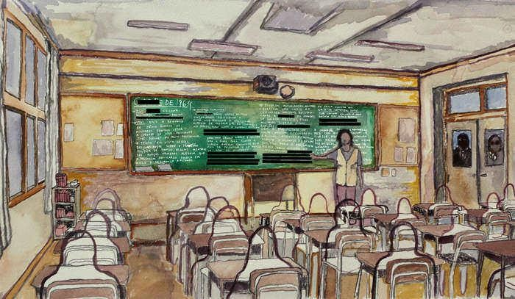
Medidas sócio educacionais no pós-golpe de 2016
Alice Stenzel
Aline Stenzel Ana Paula Vieira Pinto Vanessa Luana Schmitt

Slide 21
Medidas sócio educacionais no pós- golpe de 2016
Projeto de Lei Escola Sem Partido
PEC 241
Reforma trabalhista
Reforma na previdência
Reforma do Ensino Médio
Lei Antiterrorismo (Lei nº 13.260, sancionada em 2016)
Lei da Mordaça (Lei nº 13.188, sancionada em novembro de 2015).

Slide 22
Escola sem Partido
 Um Projeto de trabalhadores,
Lei como
esse é
uma
afronta aos
alunos e
professores
de escolas
alguns
públicas direitos
municipais e estaduais, pois nega
conquistados e fere a liberdade de ensino e regressa à imposição de uma moral única. A função fundamental da educação de ampliar horizontes e tomar contato com visões distintas fica bloqueada.

Slide 23
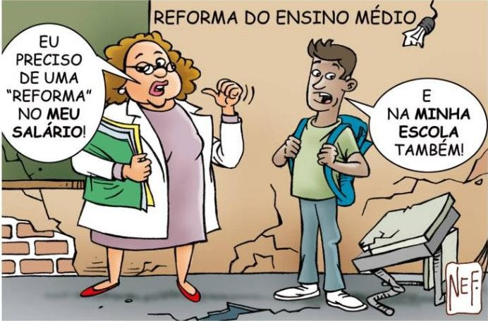

Slide 24
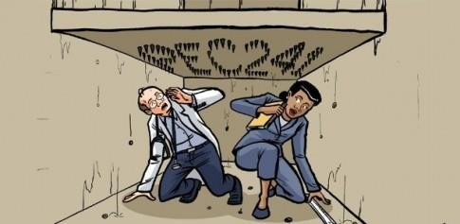

Slide 25
Referências
Presidência da República. Casa Civil. Lei Nº 13.260, de 16 de março de 2016. Disponível em: www.planalto.gov.br/ccivil_03/_ato2015-2018/2016/lei/l13260.htm
Presidência da República. Casa Civil. Lei Nº 13.188, de 11 de novembro de 2015. Disponível em: www.planalto.gov.br/ccivil_03/_ato2015-2018/2015/lei/L13188.htm
Congresso Nacional. Medida Provisória n° 746, de 2016 (Reformulação Ensino Médio). Disponível em:
www.congressonacional.leg.br/materias/medidas-provisorias/-/mpv/126992
Câmara dos Deputados. Projeto de Lei N.º 867, de 2015. Disponível em: www.camara.gov.br/sileg/integras/1317168.pdf
HOEVELER; Rejane Carolina. A agenda das contrarreformas no Congresso: 63 ataques aos direitos sociais, e contando. Disponível em: http://blogjunho.com.br/a-agenda-das-contrarreformas-no- congresso-63-ataques-aos-direitos-sociais-e-contando/
HOEVELER; Rejane Carolina. PEC 241: de volta à terapia de choque. Disponível em: http://blogjunho.com.br/pec-241-de-volta-a-terapia-de-choque/

Slide 26
GOLPE DE 2016: RESISTÊNCIAS POPULARES
Um movimento de estudantes pelos estudantes , somos o movimento que se preocupa com a sociedade, que se preocupa
com o futuro do país” Ana Júlia, estudante secundarista.
Daniela Henrichsen Débora Schmidt Gabriela Pires Leonardo
Tanice Fuhr

Slide 27
Governo Michel Temer
Assume com um pacote de medidas já articuladas, que agridem diretamente politicas socias.
PEC 55/2016
Medida Provisória n° 746 da reforma do Ensino Médio¹
Estas medidas acarretam em movimentos contra o governo Temer no ano.

Slide 28
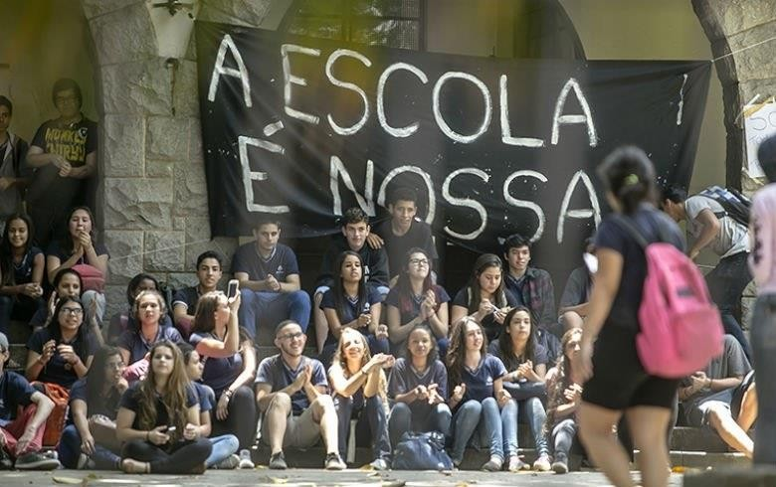
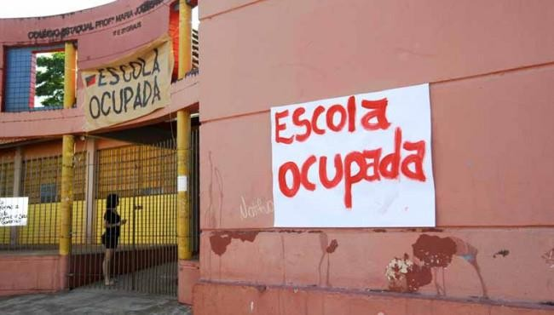
“A primavera estudantil”
Foto de Sarah Fernandes
Foto de João Paulo Caldeira

Slide 29
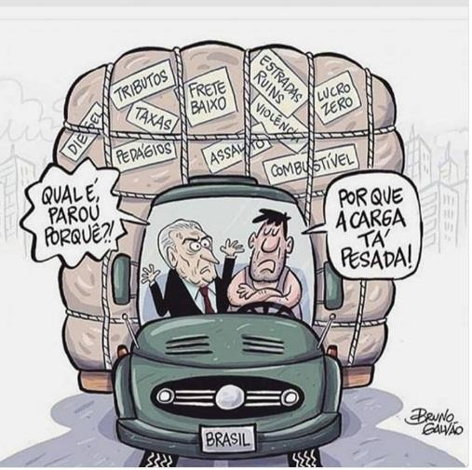
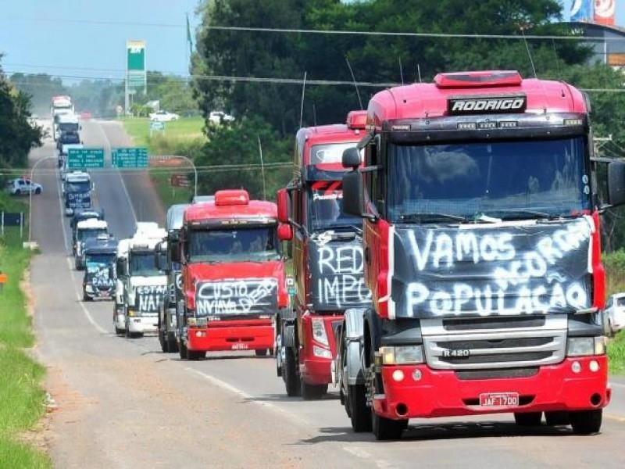
http://www.radiocatarinense.com.br/index.php/2017/01/17/cami nhoneiros-poderao-fazer-protesto-pacifico-na-br-153/

Slide 30
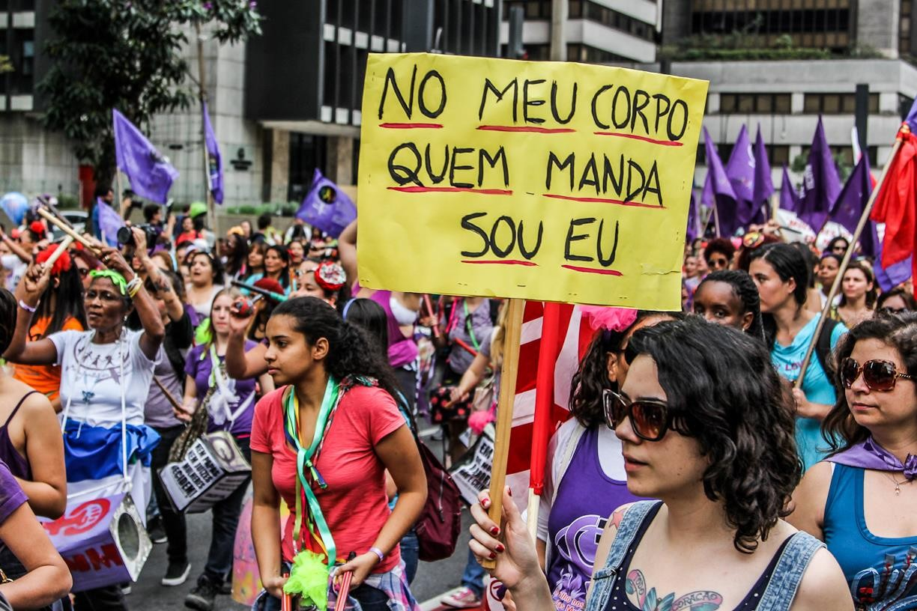
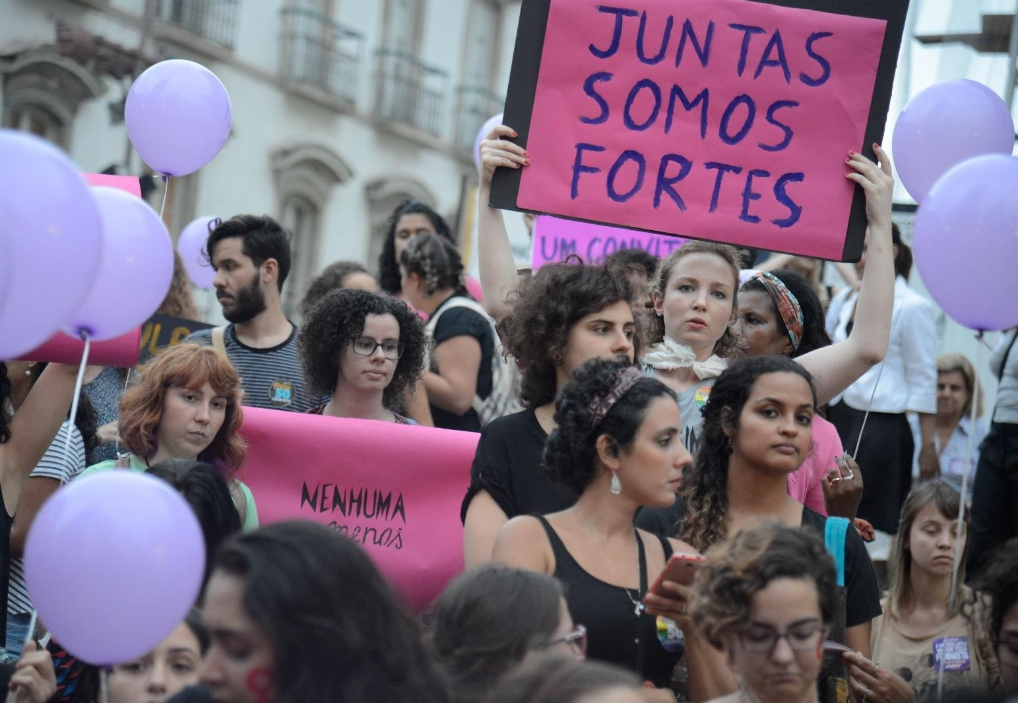
httpwww.jundiaagora.com.brmovimento-feminista
http://www.sindesindrn.org.br/por-que-paramos-mulheres- organizam-nova-greve-internacional-em-8-de-marco

